Slide 1
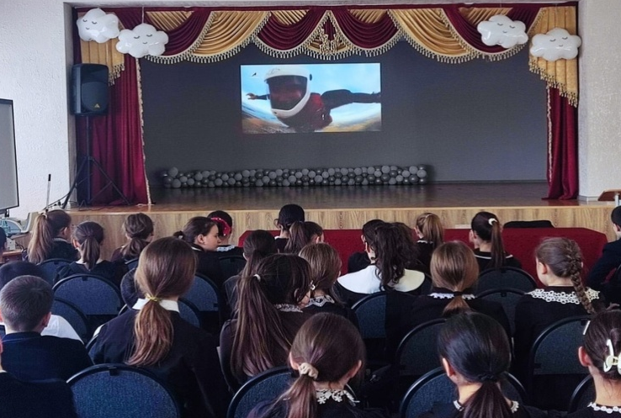
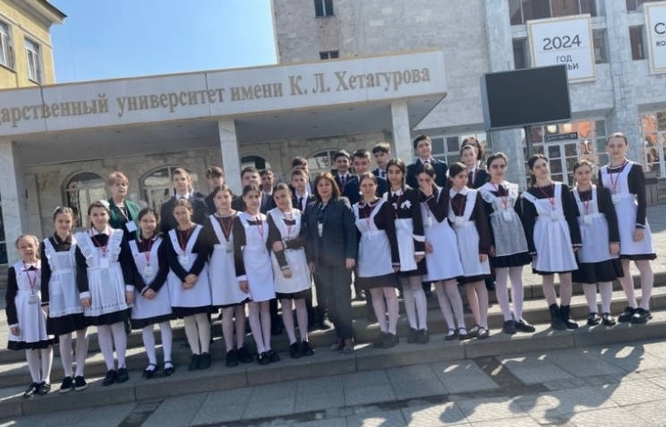
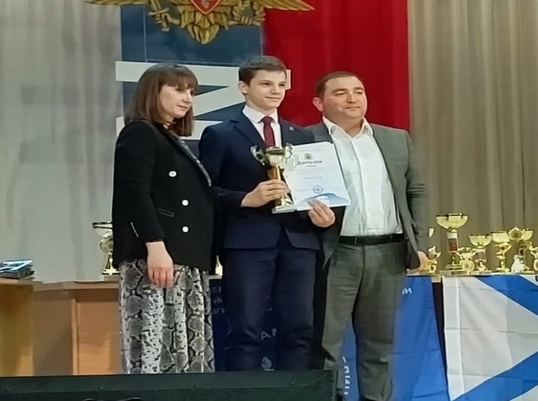
ШКОЛЬНЫЙ ВЕСТНИК
Апрель, май 2024 г.
Информационный орган МБОУ СОШ №38 (многопрофильная) им. В.М.Дегоева
Калейдоскоп
событий
Школьный олимп
25 апреля в Доме офицеров состоялось награждение победителей и призеров Республиканского конкурса "Великая Россия"- 2024.
Ученик 7 "Г" класса нашей школы Калинин Михаил получил два Диплома 1 степени.
В Северо-Осетинском госуниверситете им К.Л Хетагурова прошел Курчатовский образовательный форум, в рамках которого на площадках образовательных учреждений прошли мастер-классы, лекции и конференции.
12 апреля Сотрудники ГАУ "Центр военно-патриотического воспитания молодежи РСО-Алания" организовали для учеников 5-х классов кинопоказ документального фильма "СОЗДАТЬ КОСМОНАВТА", созданного при поддержке «Роскосмоса».

Slide 2
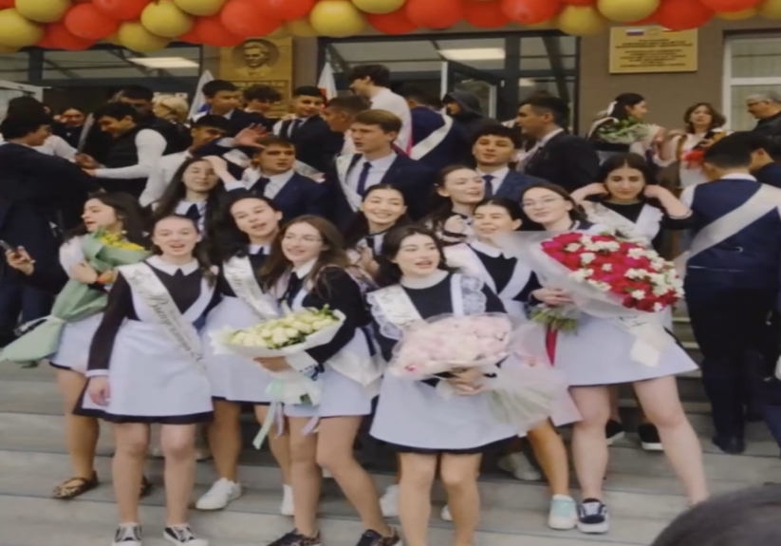
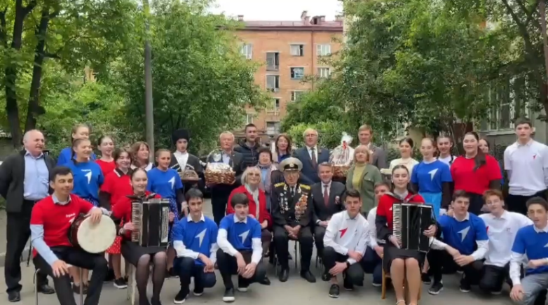
ШКОЛЬНЫЙ ВЕСТНИК
Информационный орган МБОУ СОШ №38 (многопрофильная) им. В.М.Дегоева
Калейдоскоп событий
Учащиеся нашей школы- активисты Движения Первых побывали в гостях у ветерана ВОВ Александра Пагаева. Ребята станцевали вальс Победы, спели песни военных лет и показали театральные постановки. Александр Михайлович надел свой праздничный китель и даже вместе с ребятами станцевал вальс. Александру Пагаеву в этом году исполняется 100 лет.
В нашей школе прошел последний звонок, который оставил незабываемые впечатления у всех учеников. Этот день был наполнен эмоциями и радостью. Ученики с улыбками на лицах принимали слова поддержки и радовались окончанию учебного года. Желаем всем выпускникам удачи и успехов в новом этапе жизни!

